Slide 1
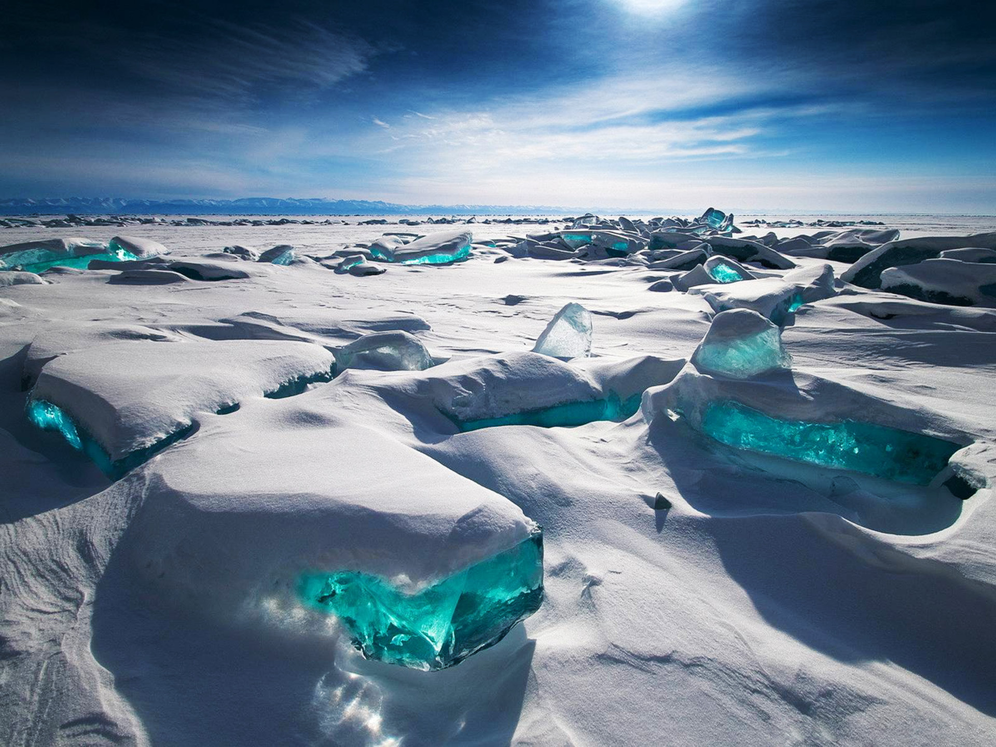
GLACIARES
Albergan la mayor cantidad de agua dulce de la Tierra
Son sensibles a cambios climaticos y controlan fluctuaciones eustaticas del nivel del mar
Las capas polares de Antarctica y Groenlandia representan el 99% del volumen total de los glaciares. El resto son glaciares de valle.

Slide 2
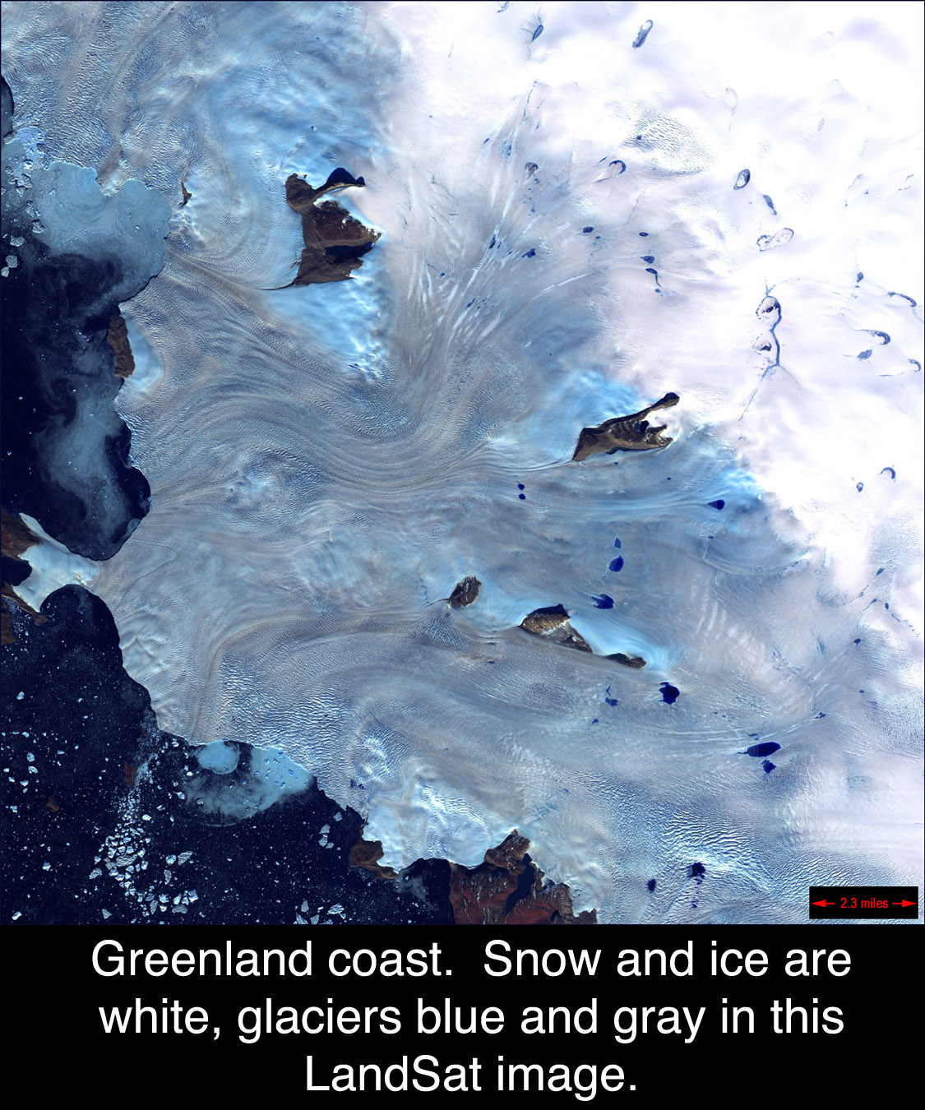
COSTA DE GROENLANDIA

Slide 3
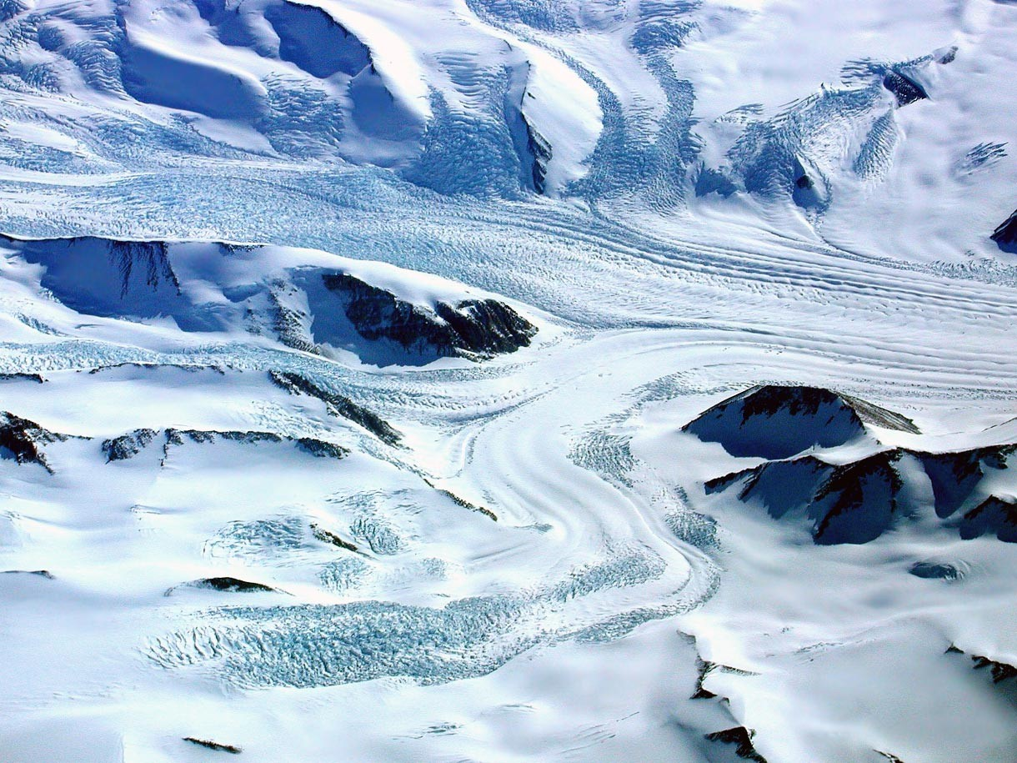
Glaciar de Beardsmore, Antarctica

Slide 4
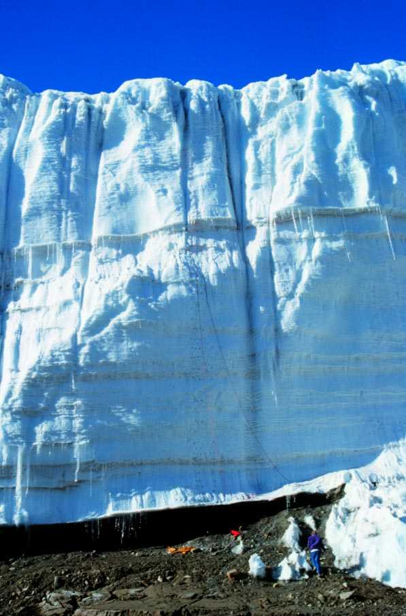
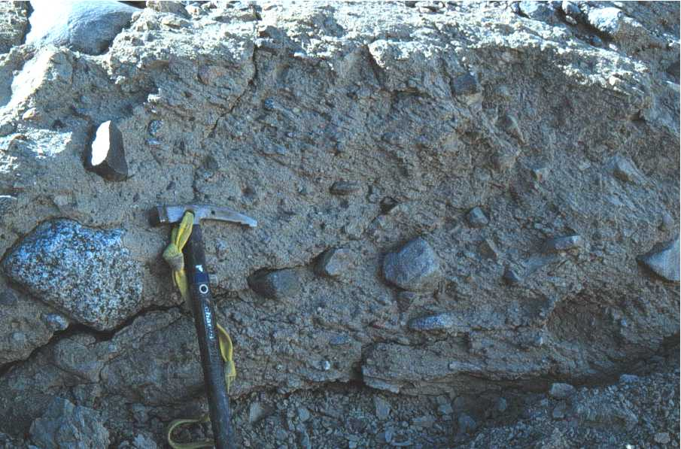
Till glaciar (morrenas de fondo): Mezcla heterogénea de rocas, arena y arcilla

Slide 5
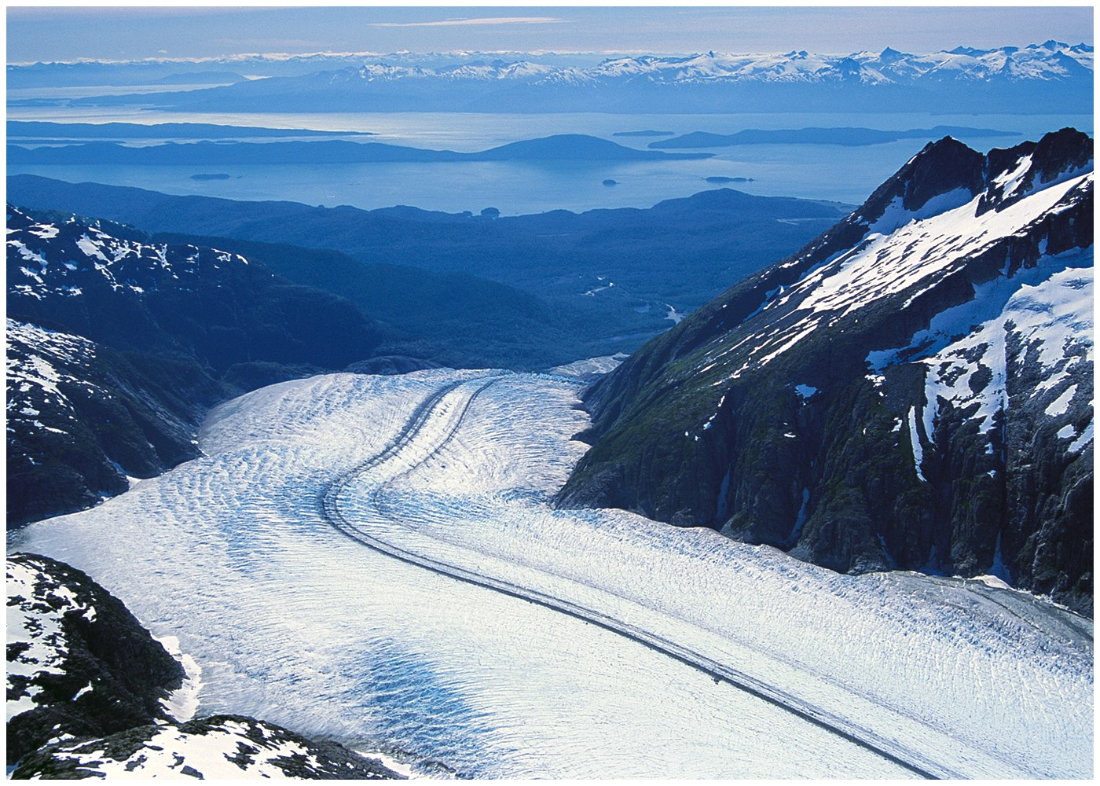
Glaciar de valle (Glaciar Alpino)

Slide 6
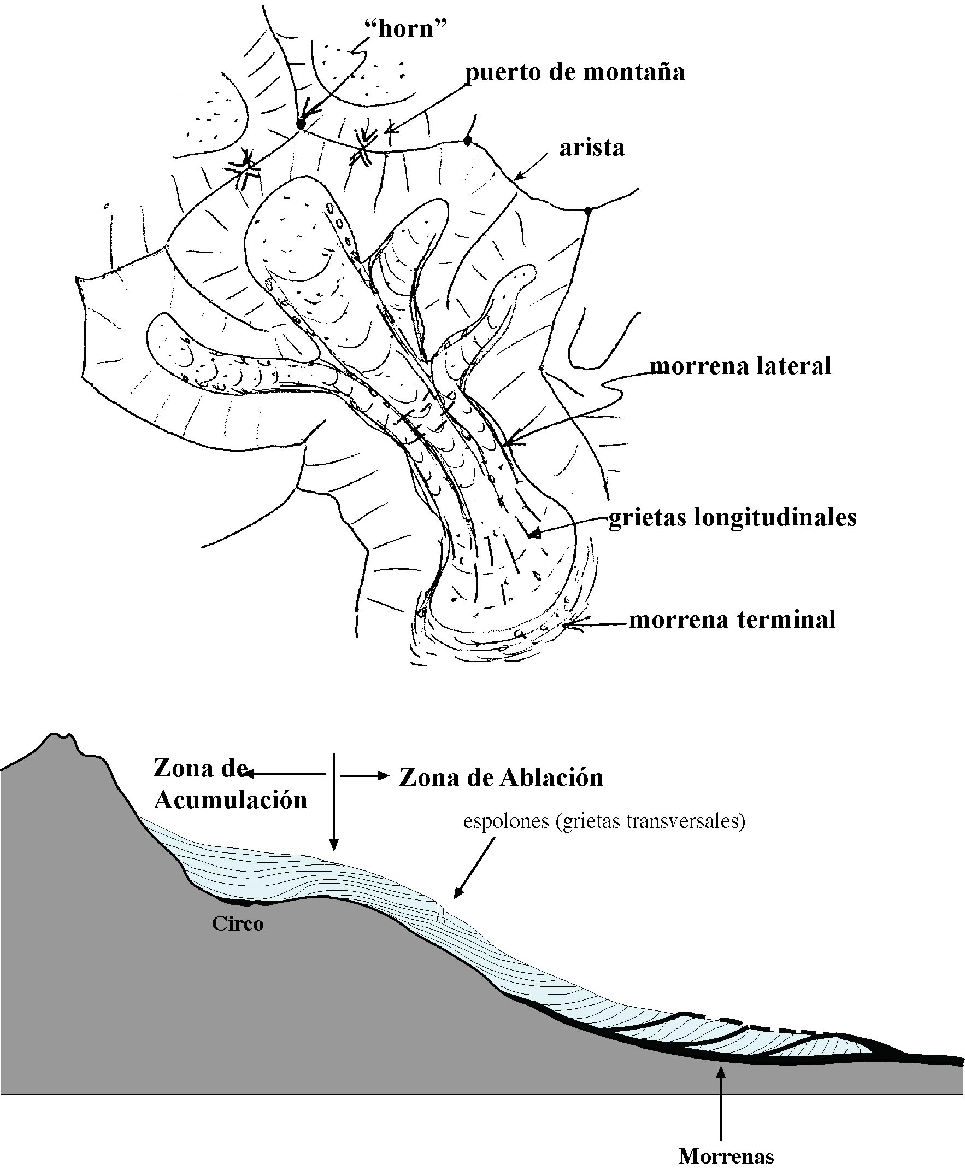
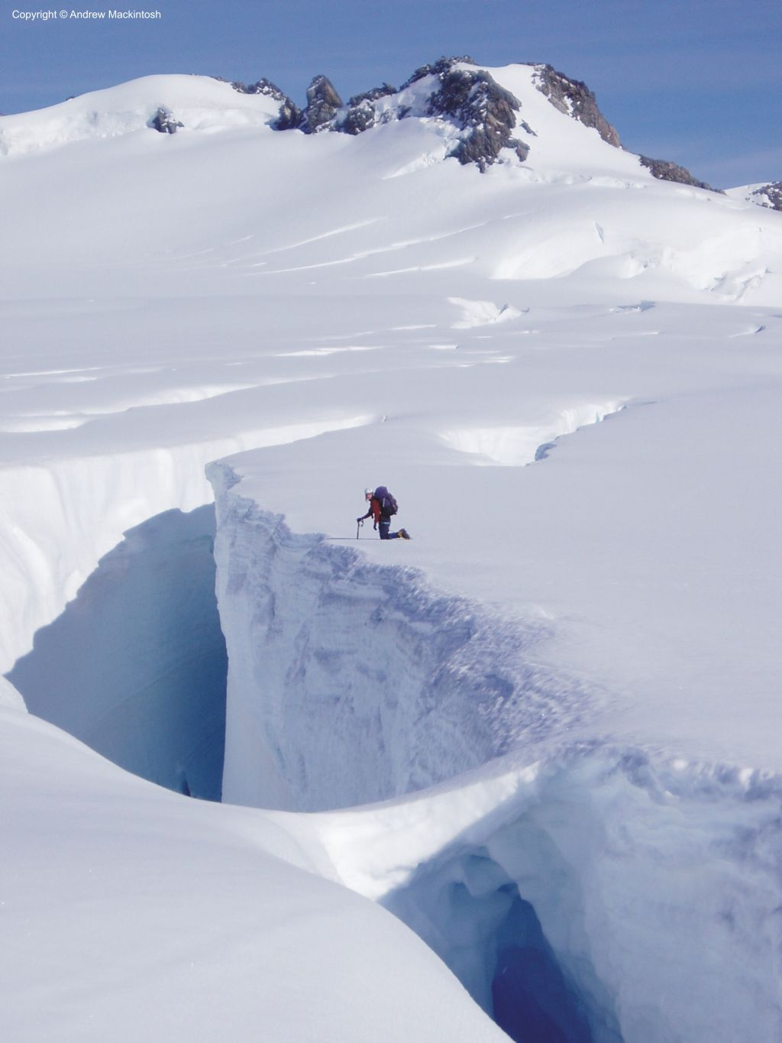
glaciar de valle
punto de equilibrio
Linea de nieve perpetua
Morrenas

Slide 7
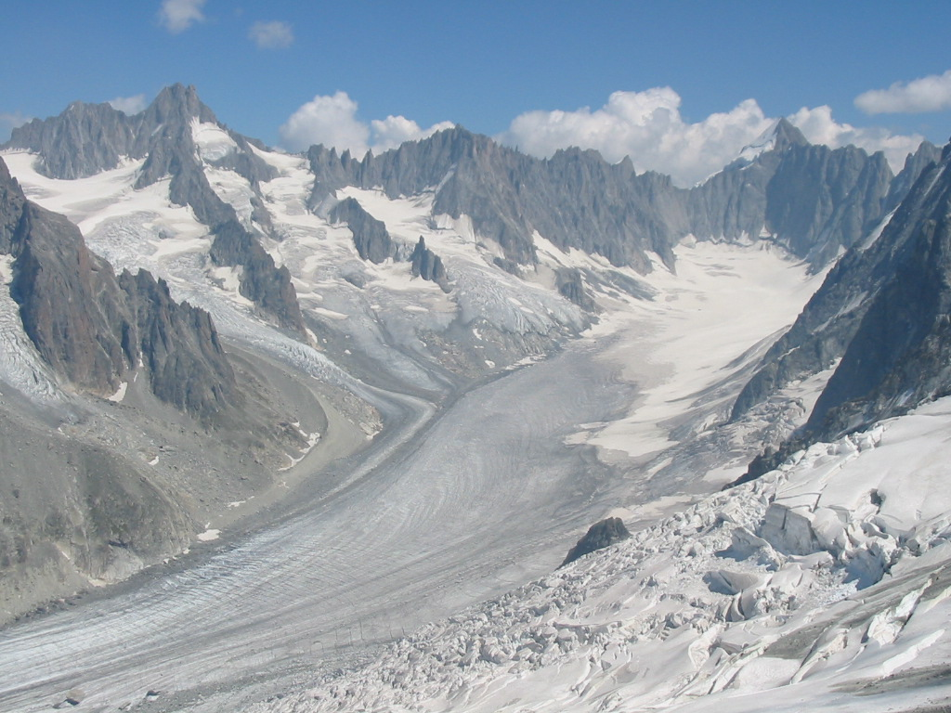
Accumulación
linea de nieve
Ablación

Slide 8
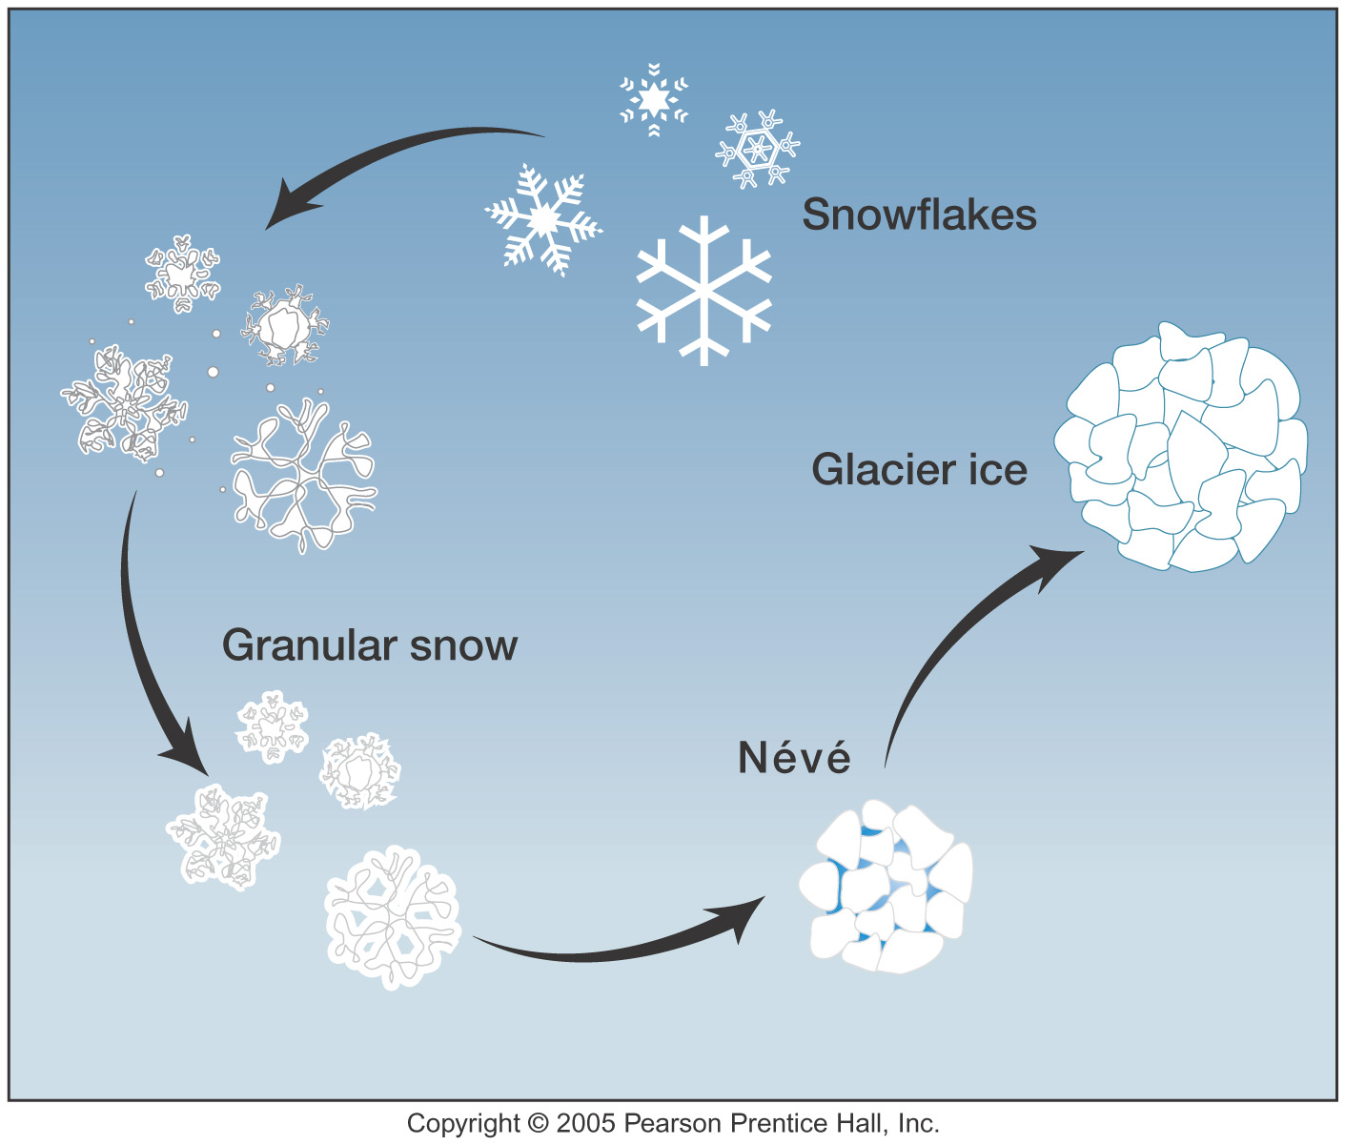
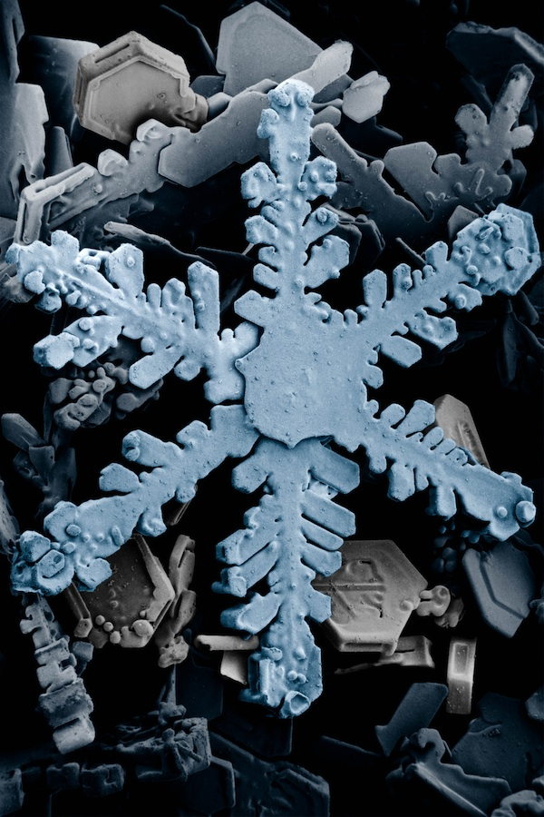
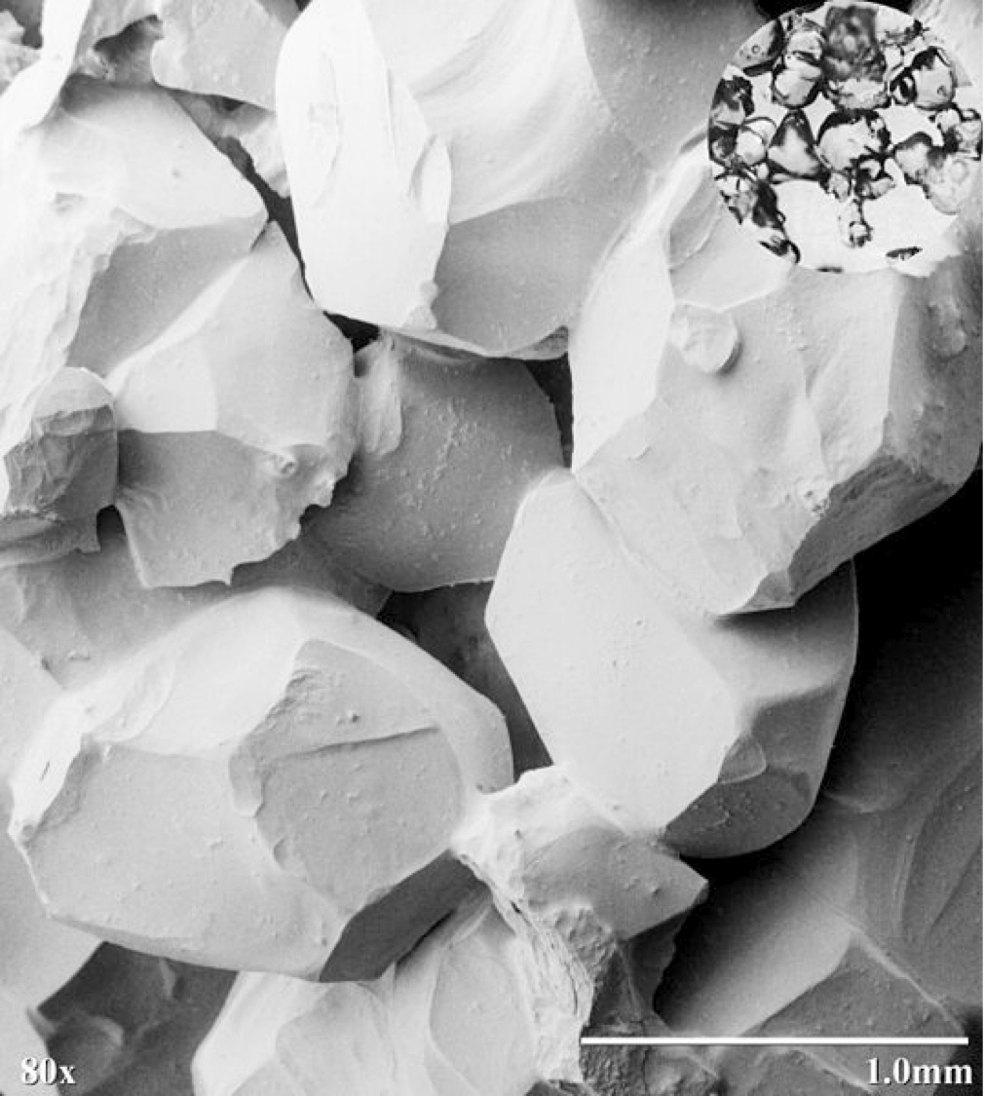
firn
Nieve (95% aire)
Neviza (firn)
50% aire

Slide 9
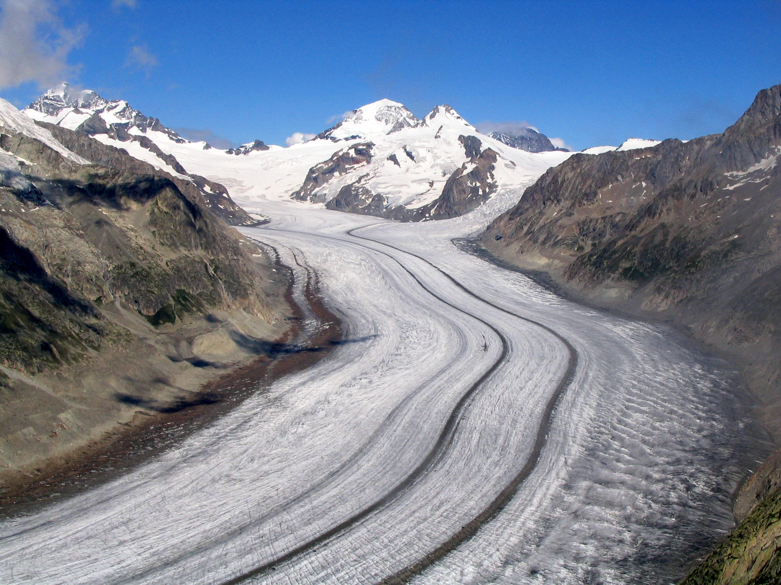
Grosser Aletsch (Alpes Suizos)
Morrenas laterales

Slide 10
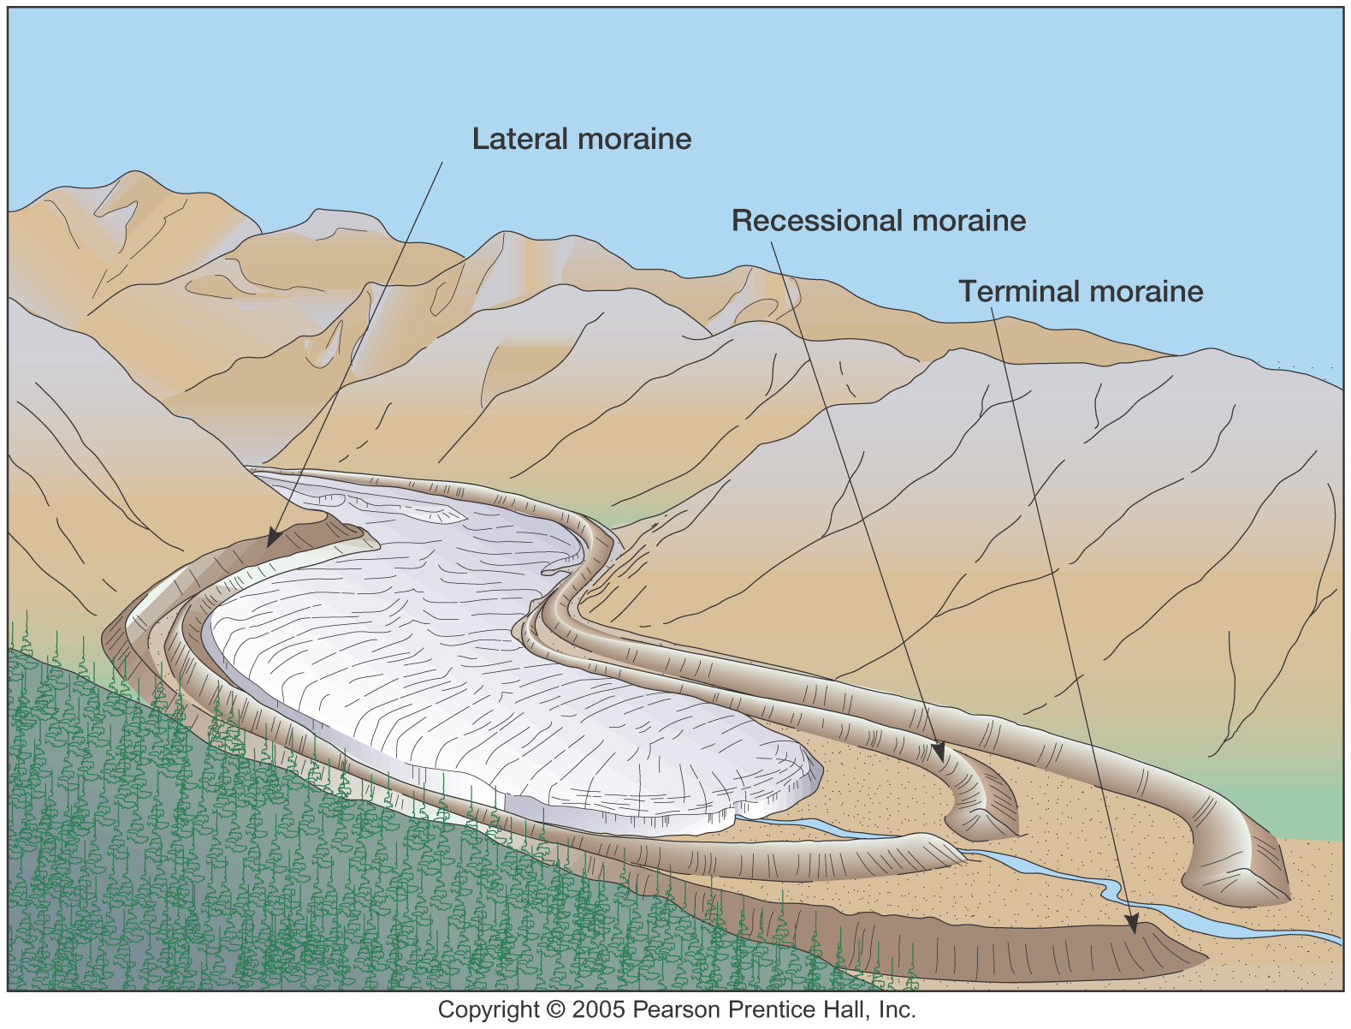
glaciar en retroceso

Slide 11
LAS GLACIACIONES
Rinocerontes, Renos, Leones, y Mamuts en las estepas frías de Europa hace 150.000 años

Slide 12
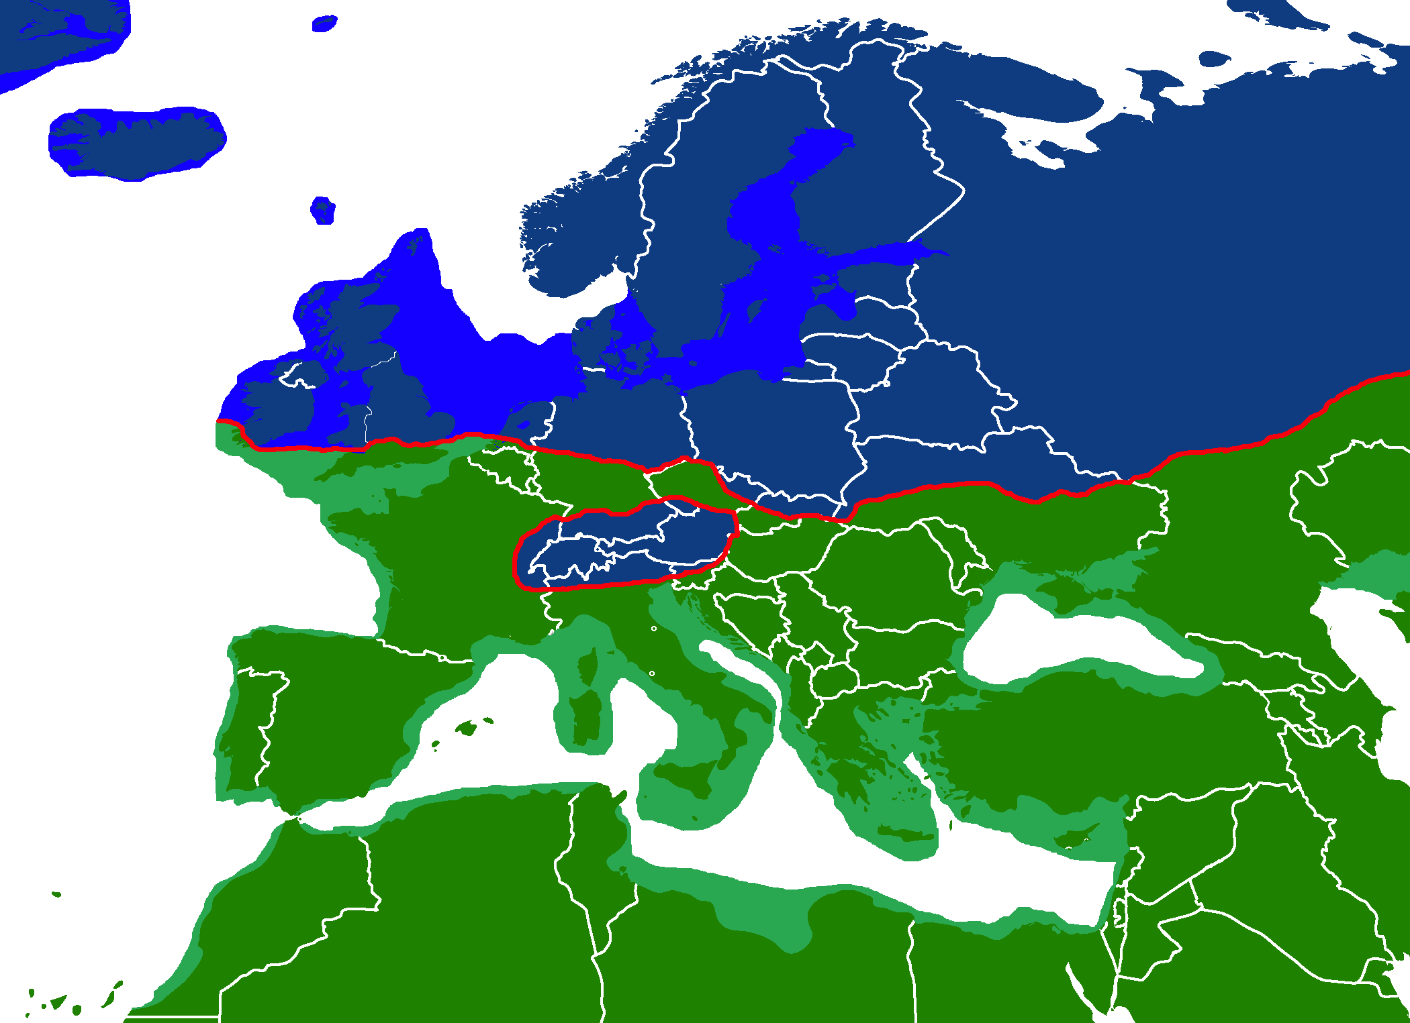
extensión de las capas polares hace 20,000 años

Slide 13
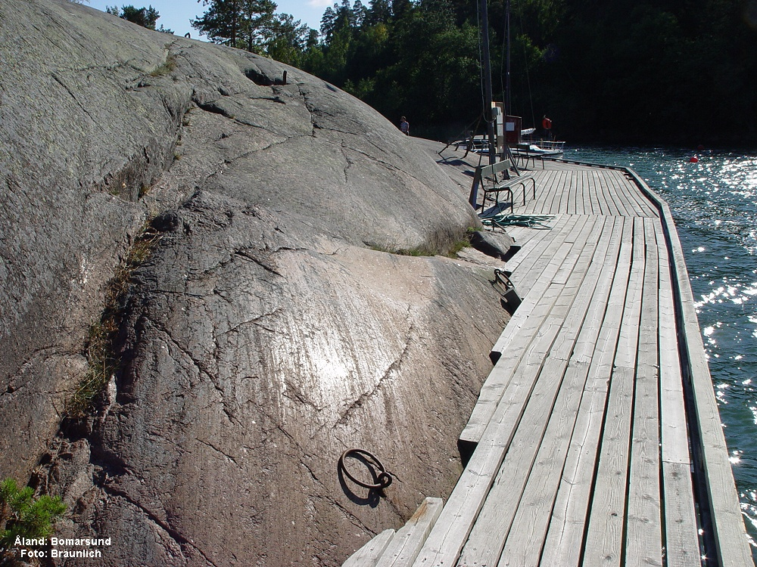
HUELLAS GLACIARES EN ESCANDINAVIA

Slide 14
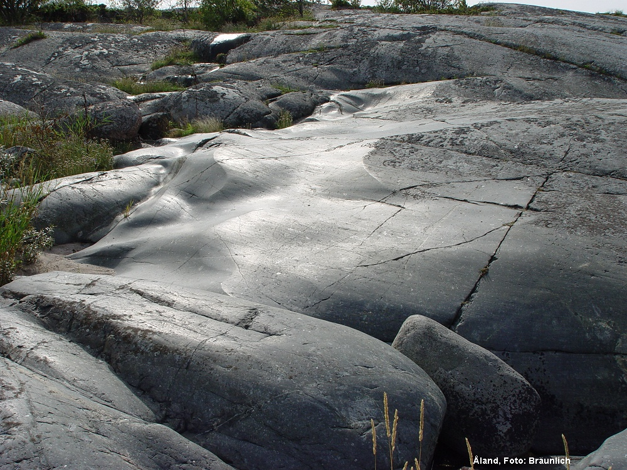

Slide 15
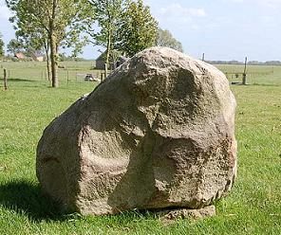
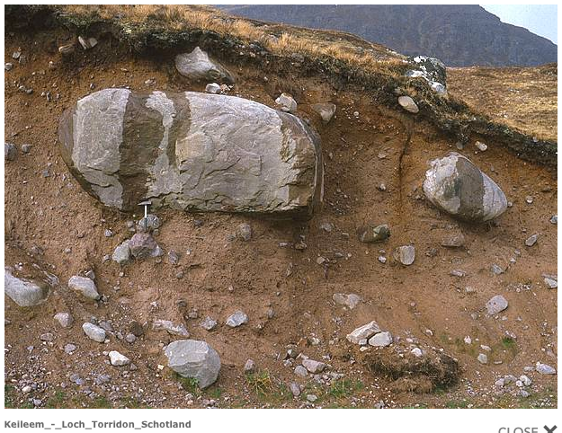
bloque errático de granito de Noruega transportado por el hielo hasta Holanda
Depositos de till glaciar en Escocia

Slide 16
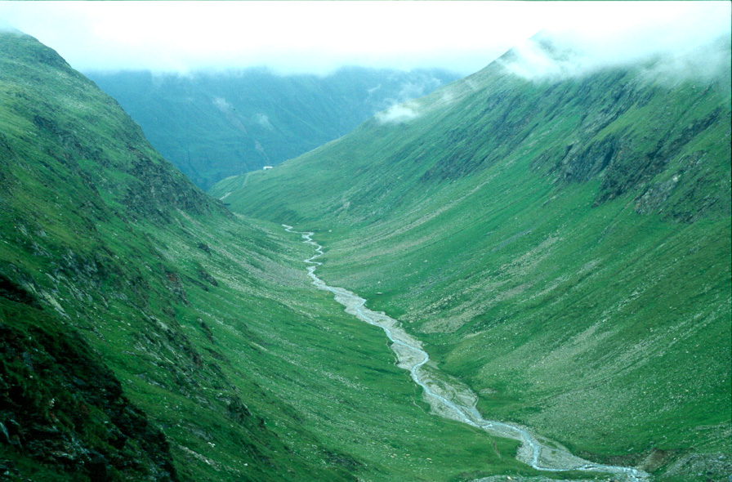
Valle glacial (perfil "U”)

Slide 17
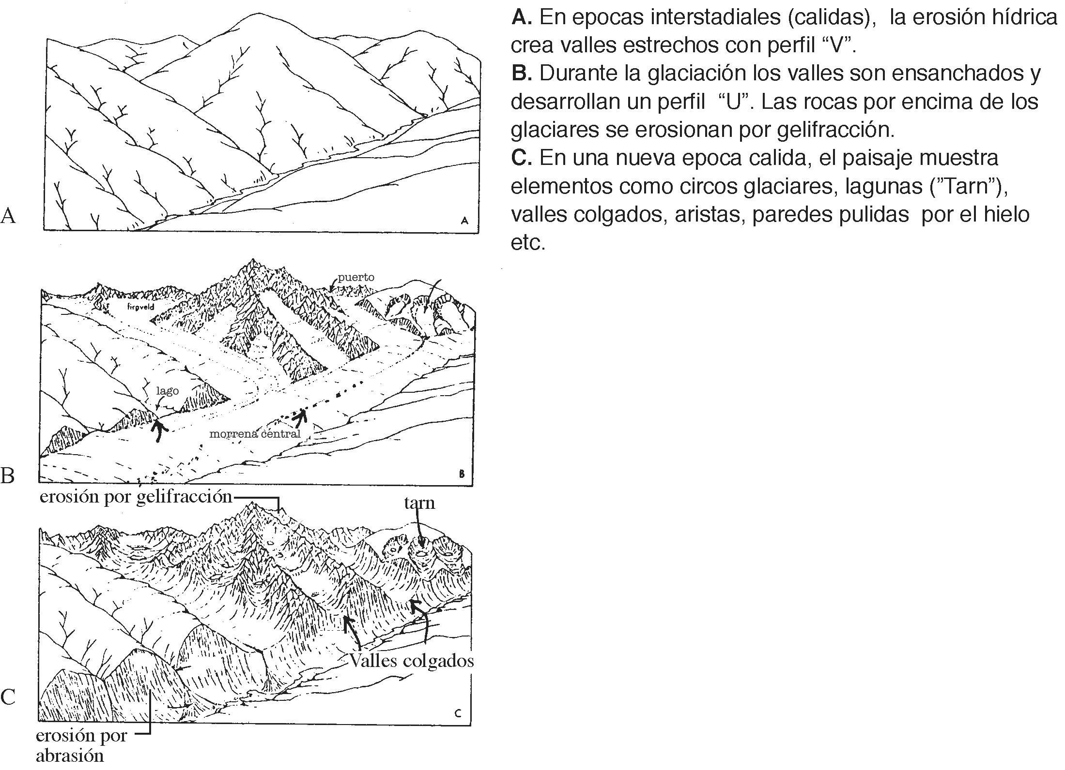
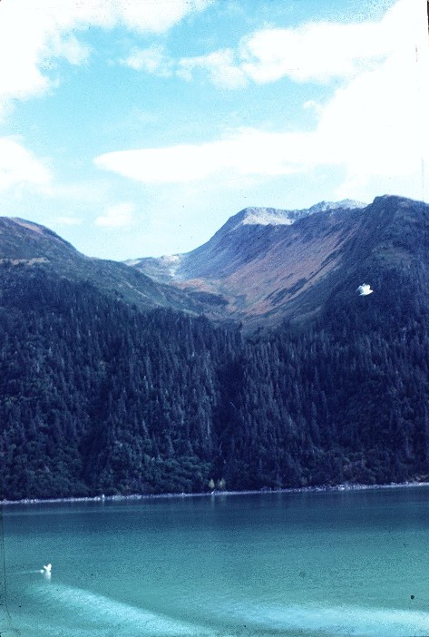
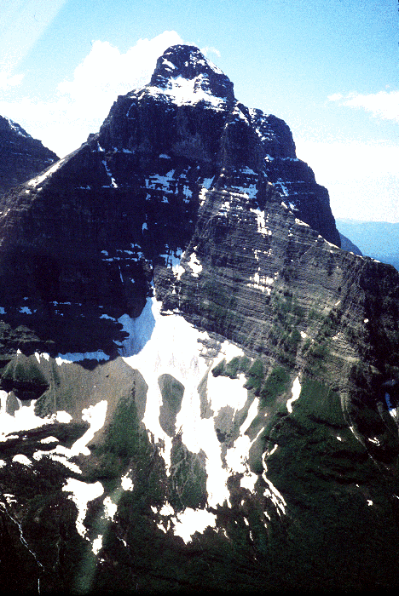
valle colgado
Horn

Slide 18
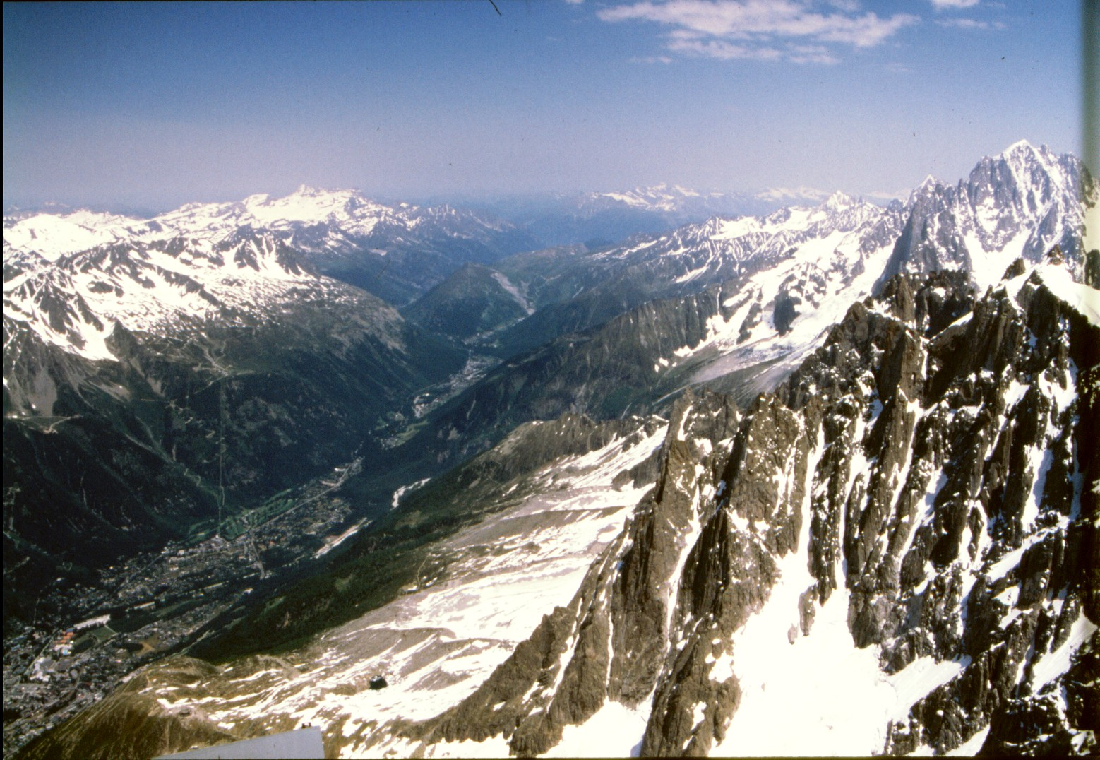
Erosion por gelifracción
Erosión por abrasión
Chamonix

Slide 19
modelo matemático de los glaciares en los Alpes durante los últimos 120.000 años (video)

Slide 20
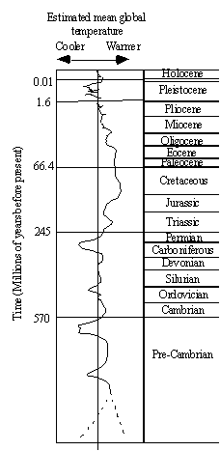
FACTORES CLIMATICOS A LARGO PLAZO ( > 10⁶ años)
Tectónica de placas. Continentes situados cerca de los polos favorecen la formación de extensas capas polares. Aumenta el Efecto Albedo y se enfria el planeta.
Corrientes oceanicas: moderan el clima al transportar calor a los polos. Dependen de la posición de los continentes. Corrientes fuertes: mas cálido. Corrientes débiles, mas frío
Epocas con mayor actividad volcanica: El polvo volcánico atmosférico oscurecen y enfría la Tierra.
Epocas más frías (extinciones en masa):
Fin Precambrico “snowball Earth”
Silurico-Ordovicico
Permico
Pleistoceno
El Mesozoico y Terciario fueron calidos

Slide 21
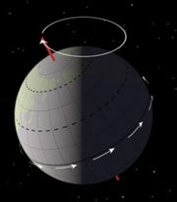
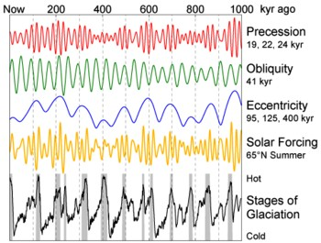
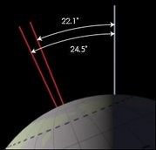
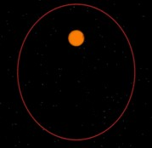
Factores a medio plazo: LOS CICLOS DE MILANKOVITCH
Ciclos astronómicos de la Tierra con periodicidad de 10⁴-10⁵ años: Oblicuidad, Precession y Excentricidad.
Causa principal de las glaciaciones Pleistocenas
insolación
diurna resultante
glaciaciones (ciclos ≈ 100,000 años)

Slide 22
Factores a corto plazo ( < 10³ años )
Occilaciones en las corrientes oceanicas (‘el Niño’ por ejemplo)
Corrientes mas debiles => planeta mas frío
Efecto albedo de la nubosidad
Las nubes contribuyen un 75% al albedo de la Tierra (el resto es cuenta de las capas polares y tierra descubierta). Mayor albedo => planeta mas frío.
Efecto invernadero: H₂0 - CO₂ - CH₄
El vapor de agua es el principal gas invernadero de la atmosfera debido a su mayor concentración (1-4%) que otros gases.
El CO₂ (0.05%) y CH4 (0.002%) son gases invernadero mas ‘potentes’ pero estan presentes en mucho menor concentración. No obstante, ligeros cambios en su concentración tienen un efecto notable sobre el clima.
La concentración del CO₂ depende del equilibrio entre:
Productores de CO₂: Volcanes, Incendios forrestales, Emisiones antropogénicas.
Consumidores de CO₂: Vegetación y flora marina (fotosíntesis), Meteorización quimica rocas.
Los oceanos son un enorme almacen de CO₂. Contienen 50x mas CO₂ que la atmosfera! La cantidad que puede absorber disminuye con la temperatura del agua.
Ciclos solares
Son bien conocidos los ciclos de 11 y 22 años en la intensidad del Sol conocidos como ciclo de las manchas solares. Parecen haber ciclos adicionales de 210 y 2500 años que aún se estan investigando.
Estos factores pueden reforzar o amortiguar sus efectos sobre el clima. Algunos ejemplos:
aumento de Temp. - aumenta nubosidad – aumento de albedo – bajada de Tempertura
aumento de Temp. – aumento la meteorización quimica – mas consume de CO₂– baja la Temp.
aumento de Temp. – menguan las capas polares – disminuye el efecto albedo – aumenta más la Temp.
aumento de Temp. – el mar transfiere CO₂ a la atmosfera – mas aumento de Temp.

Slide 23
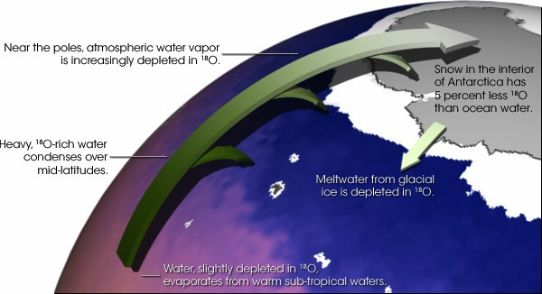
INDICADORES PALEOCLIMATICOS
Depositos glaciales (tilita); Arrecifes fosiles = clima calido; Capas de carbón = densa vegetacion
Estalactitas, travertino: crecen mas rapido cuando el clima es más húmedo (datación por U/Th)
Dendochronología: mediciones del grosor de los anillos de crecimiento de los arboles
Ratios isotópicos ¹⁸O/¹⁶O y ²H/¹H del hielo polar y de carbonato cálcico (CaCO₃) en sedimentos oceánicos. Varían en función de la temperatura media global.
Los valores de ¹⁸O/¹⁶O y ²H/¹H de la nieve que cae sobre los polos son mas bajos que las del agua marina y de las conchas marinas. En epocas frías esta diferencia se accentúa
la nieve que cae sobre los polos contiene promedio 5% menos ¹⁸O que el oceano
El vapor de agua es cada vez mas rico en ¹⁶O
La lluvia (condensación de vapor) contiene mas ¹⁸O que el vapor
El vapor contiene mas ¹⁶O
El agua marina retiene mas ¹⁸O

Slide 24
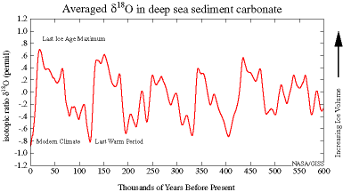
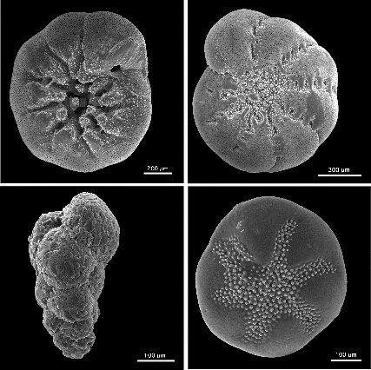
¹⁸O/O¹⁶ en foraminiferos (CaCO₃) marinos
δ¹⁸O
última glaciación (Würm)
foraminiferos (CaCO₃)
penúltima glaciación
variación de δ¹⁸O
valor medio
Antigüedad del sedimento analizado (Ka)
δ¹⁸O alto = más frío
smow = standard mean ocean water

Slide 25
¹⁸O/O¹⁶ en foraminiferos (CaCO₃) marinos de los últimos 5 millones de años
Holoceno
Pleistoceno
Plioceno
Mioceno
Ultima glaciacion
Temperatura durante los ultimos 5 Ma a partir de valores d¹⁸O de micro-fosiles (CaCO₃) en sedimentos oceanicos (Lisiecki and Raymo, 2005). La linea gris puntillada marca la temperatura media anual global desde 1950.
Observa que el Plioceno y Mioceno fueron epocas mas calidas que la actual, y que la temperatura media durante el Pleistoceno es significativamente mas baja, con fuertes fluctuaciones entre -8°C y +2°C relativo al clima actual. Los principales ciclos son de 41ka y 100ka. Esto concuerda con los ciclos teóricos de Milankovitch.

Slide 26
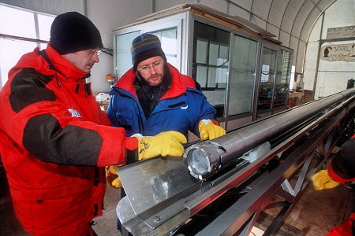
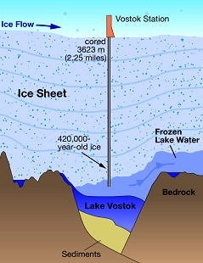
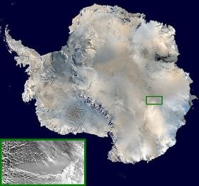
TESTIGOS DE HIELO EN LA ESTACIÓN DE VOSTOK (ANTARCTICA)
δ¹⁸O y δ²H del hielo: Valores bajos = mas frío
(lo contrario a las conchas marinas)
vostok

Slide 27
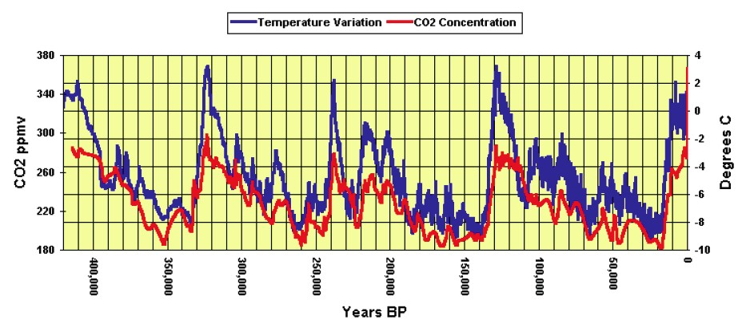
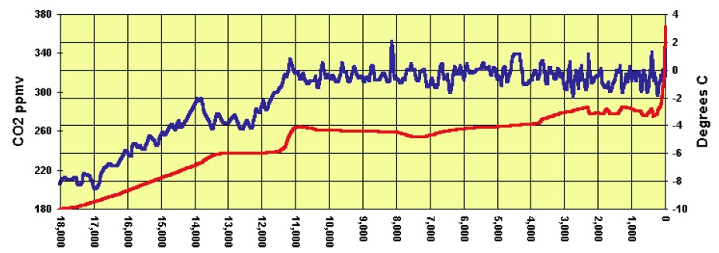
DATOS DEL SONDEO DE VOSTOK (ANTARCTICA)
Paleotemperatura
(°C relativo a la temp. actual, basado en δ²H)
últimos 420,000 años
CO₂
ppm
°C
Pleistoceno:
fluctuaciones entre +2 y -8 °C respecto a actual
CO₂ (ppm)
en burbujas
CO₂ actual 400 ppm
25% por encima del valor maximo del Pleistoceno
últimos 18,000 años
Pleistoceno
Holoceno:
fluctuaciones entre +2 y -2 °C
Holoceno
posible pregunta examen: por qué sube o baja el CO2 atmosférico con la temperatura?

Slide 28
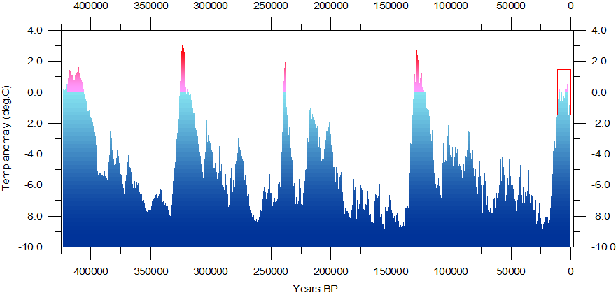
últimos 420.000 años
5 epocas interglaciales cálidas
observa que el clima en anteriores epocas interglaciares fue mas cálido (hasta 2°C superior) al actual

Slide 29
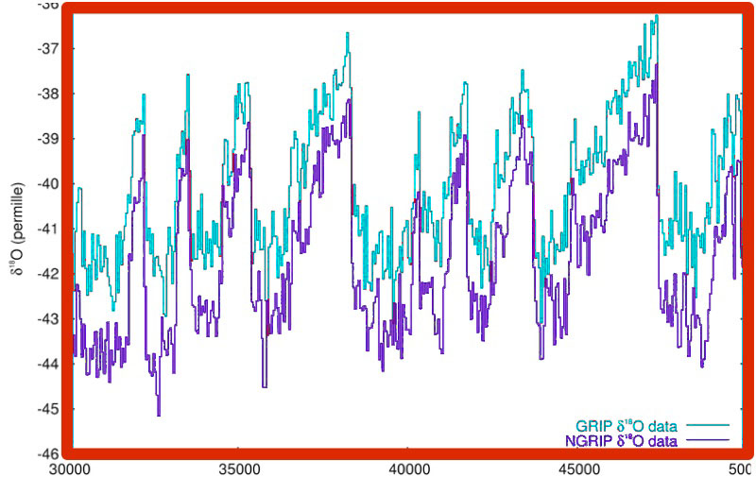
HOLOCENO
GLACIACIÓN del WÜRM
North Greenland Ice Core Project (NGRIP)
Greenland Ice Core Project (GRIP)
rapido enfriamiento entre 12.800 y 11.500 B.P. conocido como el “Dryas reciente”
YRS BP
Datos δ18O de alta resolución del hielo polar de Groenlandia revelan ciclos de alta frecuencia (ca. 1400 años):
eventos Dansgaard-Oescher
Son rapidos aumentos de temperatura (hasta 6°C en medio siglo) seguidos por un gradual enfriamiento. En Groenlandia. A nivel global la variación es menor.
Se desconocen las causas (ciclo solar?, occilación en la circulación oceánica?)

Slide 30
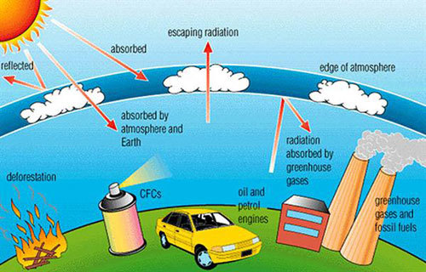
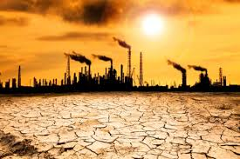
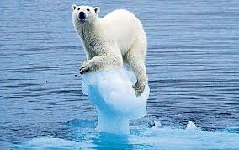
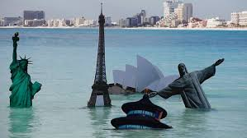
CALENTAMIENTO GLOBAL ACTUAL

Slide 31
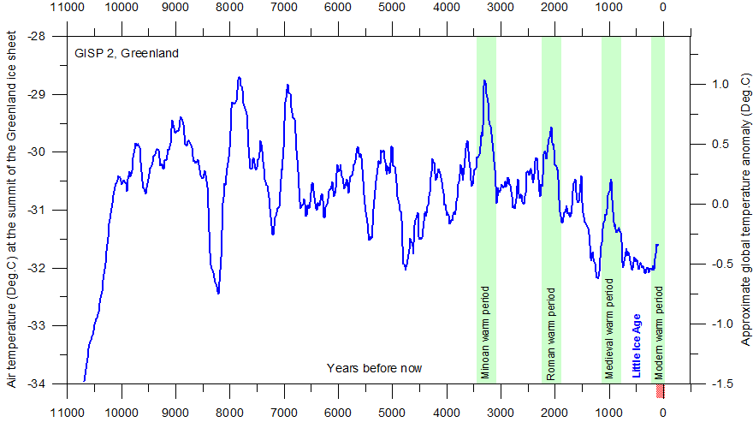
El clima durante el Holoceno : últimos 11000 años
diapositiva siguiente
Greenlan Ice Sheet Project (EE.UU)
2020
1850
temperatura
Years before 2000
Alley, 2000
calentamientos globales

Slide 32
Ultimos 2500 años
A.D.
50
150
250
350
450
550
650
750
850
950
1050
1150
1250
1350
1450
1550
1650
1750
1850
1950
2050
little ice age
registro instrumental historico
Ciclos de BOND: fluctuaciones de temperatuura durante el Holoceno (ultimos 12 000 años).
Parecidos a ciclos Dansgaard-Oescher del Pleistoceno pero mas débiles. Causas desconocidas

Slide 33
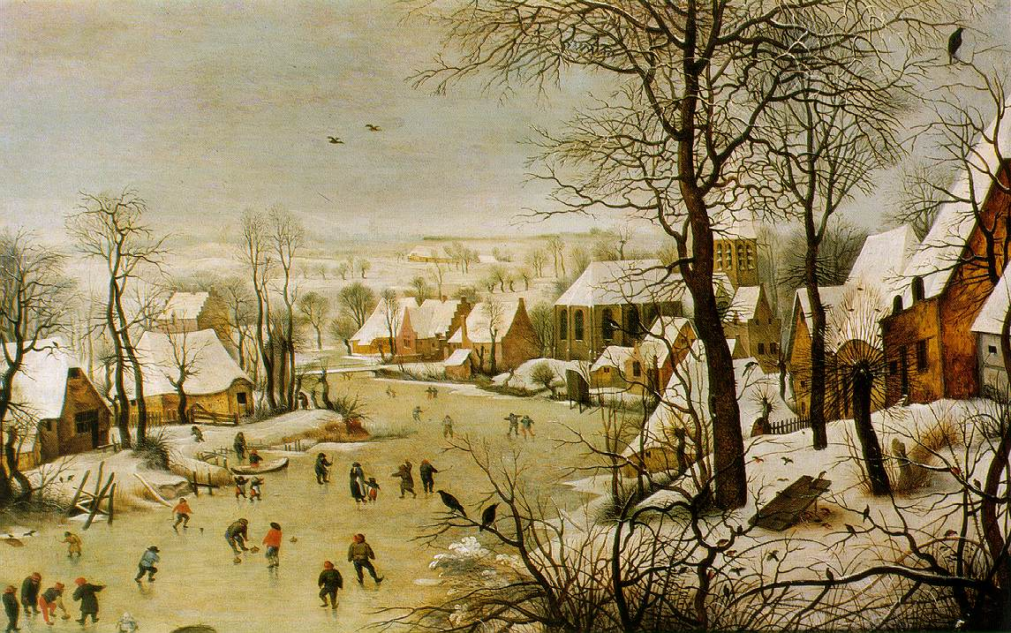
“la pequeña glaciación” : siglos XIII - XVIII

Slide 34
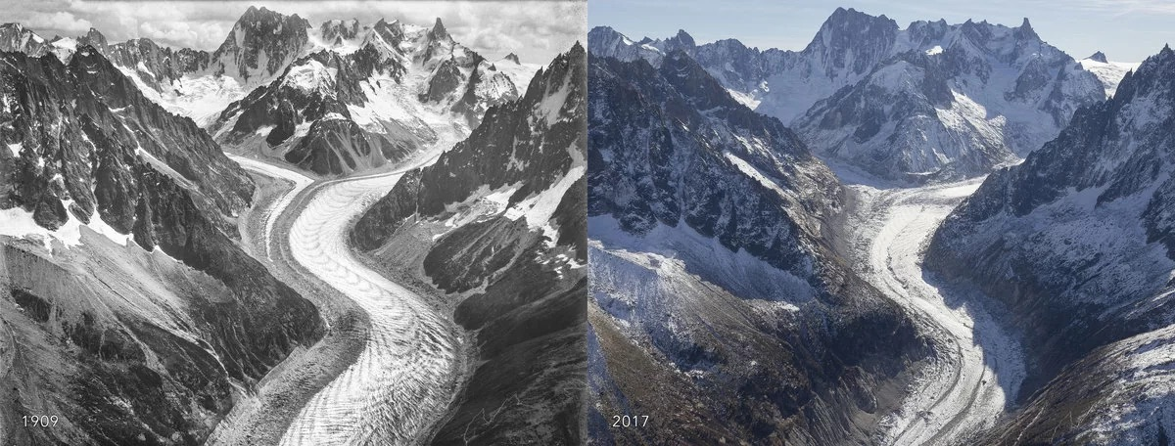
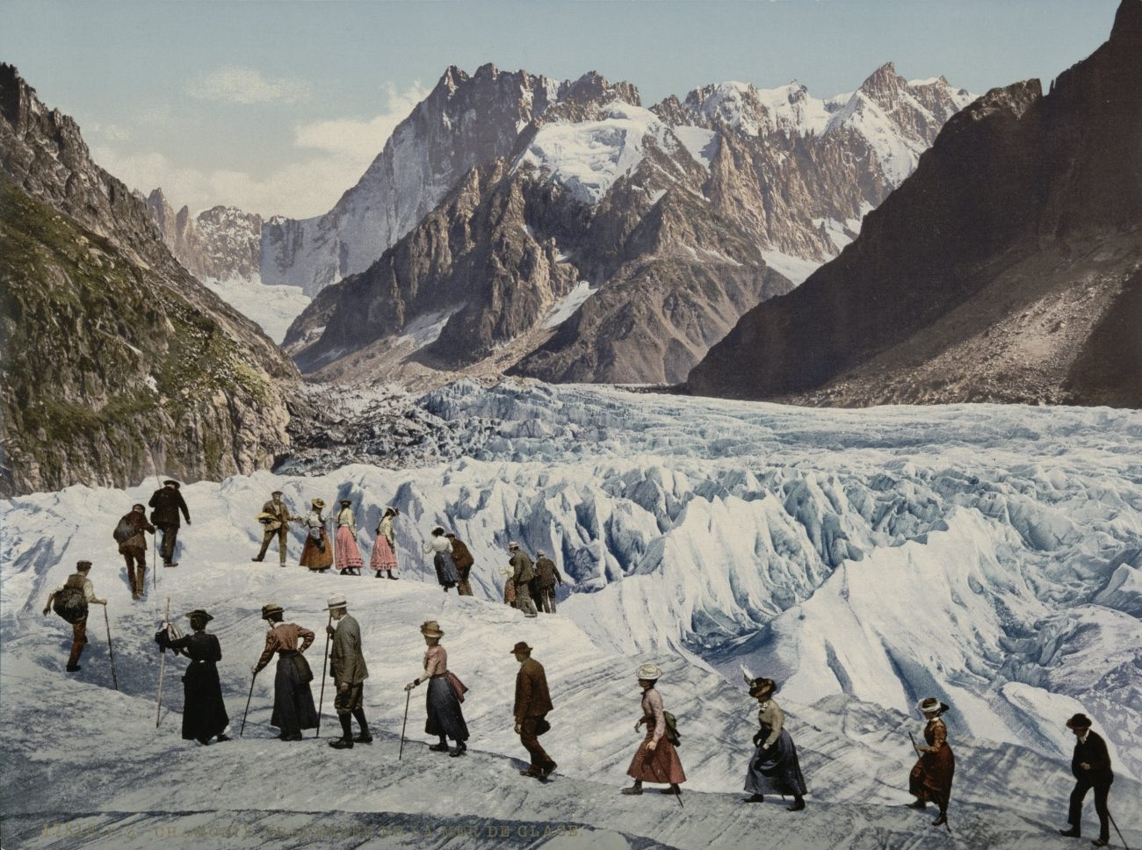
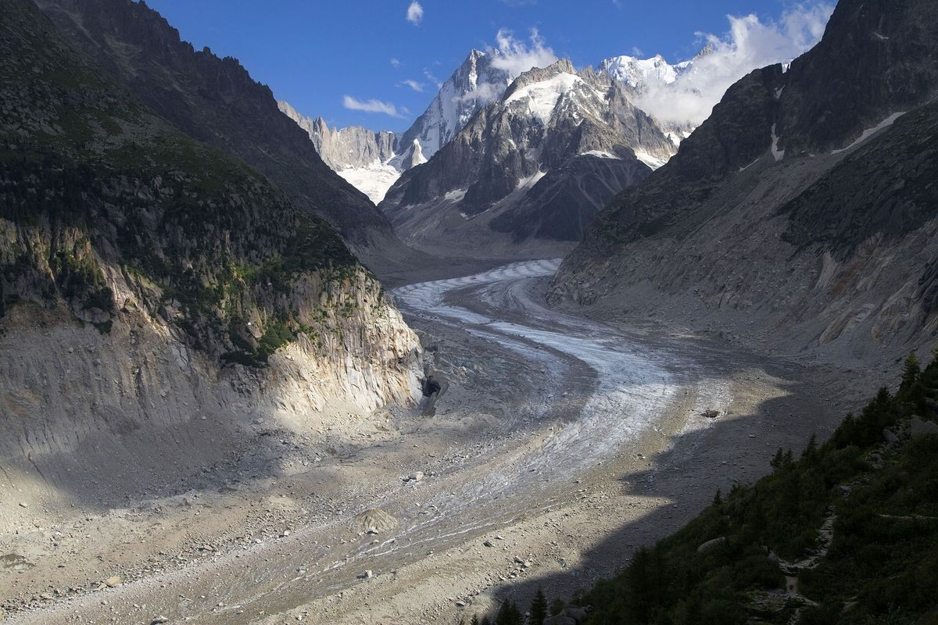
≈ año 1900
actualmente
Mer de Glâce (Chamonix area)
Siglo XIX
Siglo XXI

Slide 35
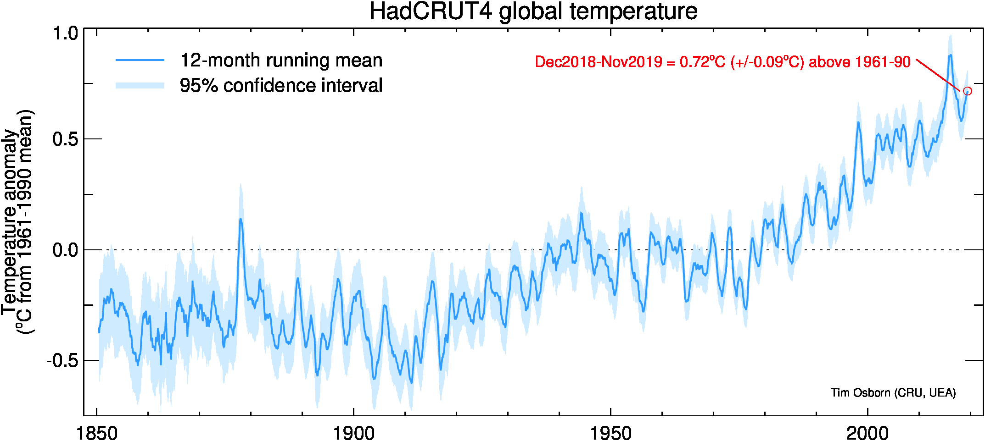
Temperatura desde 1850
Desviación con respecto a la temperatura media en superficie entre 1961 y 1990 (valor 0.0)
Aproximadamente 1°C calentamiento desde el año 1900.
No linear - entre 1940 y 1980 no hubo calentamiento

Slide 36
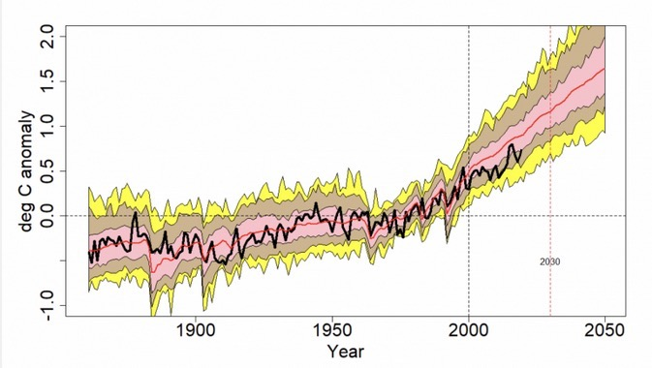
Predicciones de modelos climaticos
Escenario “RCP4.5” = supone una estabilizacion en 2100 del nivel de CO2 en 650 ppm
backward modeling
forward modeling
temperatura media global observada (datos HadCRUT4)
modelos numéricos
Compilación CMIP-5
predicción media de todos los modelos
El 67% de los modelos cae dentro de esta franja
El 30% de los modelos
El 3% de los modelos
Predicciones de cientos de modelos matemáticos realizados desde el año 2000 comparados con la evolución real hasta 2020 (curva negra)

Slide 37
FIN

